Slide 1

CHÀO MỪNG CÁC CON
ĐẾN VỚI TIẾT HỌC TẬP ĐỌC-KỂ CHUYỆN
Bài: Nhà bác học và bà cụ

Slide 2











KHỞI ĐỘNG

Slide 3





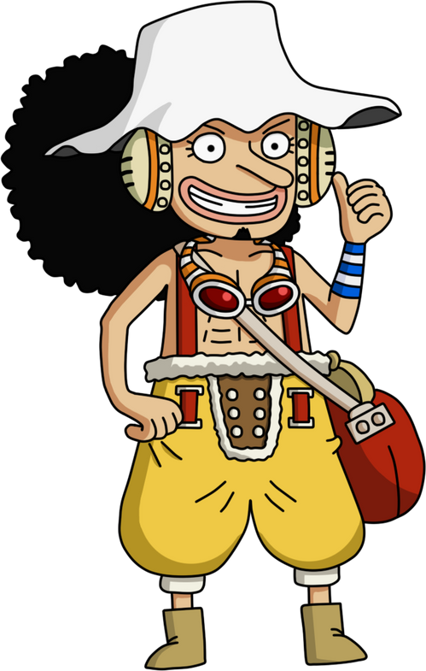


KHÁM PHÁ
ĐẠI HẢI TRÌNH

Slide 4







1. Trong bài thơ Bàn tay cô giáo, từ mỗi tờ giấy, cô giáo đã làm những gì ?
A. Chiếc thuyền, mặt trời
B. Chiếc thuyền, mặt trời, mặt nước
C. Mặt trời, mặt nước

Slide 5
2. Nội dung bài tập đọc Bàn tay cô giáo ca ngợi điều gì ?
A. Ca ngợi các bạn học sinh khéo léo
B. Ca ngợi cảnh biển đẹp
C. Ca ngợi bàn tay kì diệu của cô giáo

Slide 6
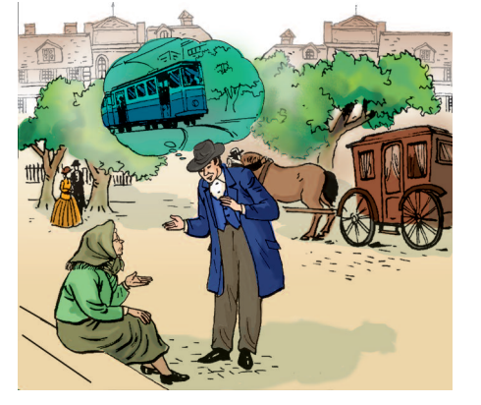
Thứ hai ngày 14 tháng 2 năm 2022
Tập đọc – Kể chuyện
Nhà bác học và bà cụ (31)
Theo TRUYỆN ĐỌC 3, 1995

Slide 7
MỤC TIÊU
Đọc trôi chảy cả bài: đọc đúng các từ khó, dễ phát âm sai; biết ngắt, nghỉ hơi hợp lí.
Hiểu nghĩa của các từ mới: nhà bác học, cười móm mém
Hiểu ND: Ca ngợi nhà bác học vĩ đại Ê-đi-xơn rất giàu sáng kiến, luôn mong muốn đem khoa học phục vụ con người.
Kể lại câu chuyện Nhà bác học và bà cụ.

Slide 8




B. Khám phá

Slide 9
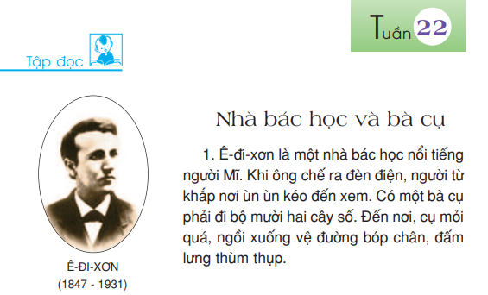
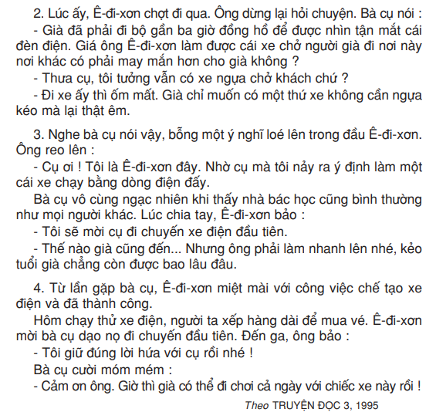
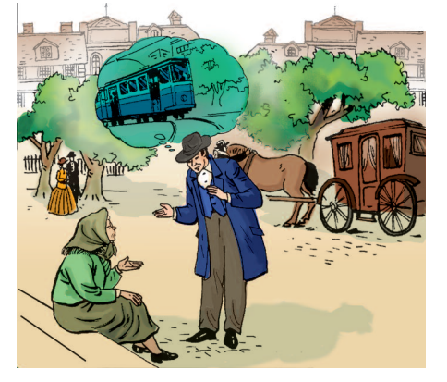
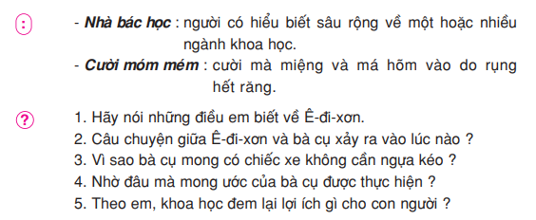

Slide 10




目
HOẠT ĐỘNG
1. Luyện đọc đoạn (lần 1)

Slide 11
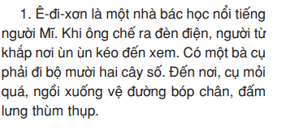
Luyện đọc đoạn 1

Slide 12
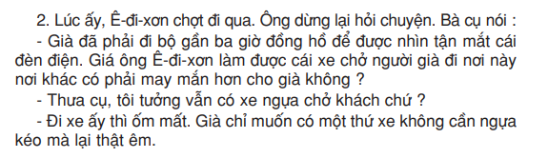
Luyện đọc đoạn 2

Slide 13
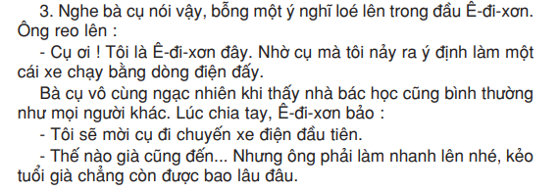
Luyện đọc đoạn 3

Slide 14
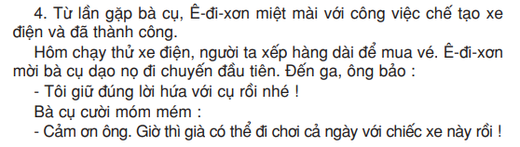
Luyện đọc đoạn 4

Slide 15
目
HOẠT ĐỘNG
1. Luyện đọc đoạn (lần 2)

Slide 16
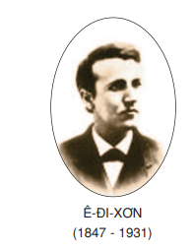
Luyện đọc đoạn 1
- Nhà bác học : người có hiểu biết sâu rộng về một hoặc nhiều ngành khoa học.

Slide 17
Luyện đọc đoạn 2

Slide 18
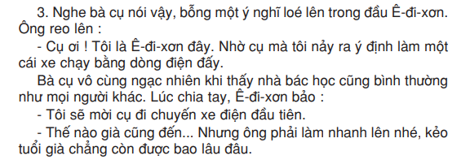
Luyện đọc đoạn 3

Slide 19
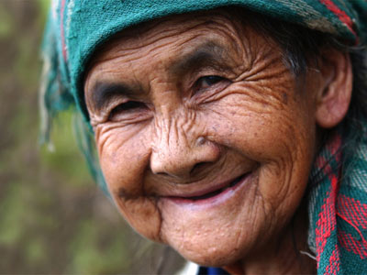
Luyện đọc đoạn 4
- Cười móm mém: cười mà miệng và má hõm vào do rụng hết răng.

Slide 21

MỤC TIÊU
Đọc trôi chảy cả bài: đọc đúng các từ khó, dễ phát âm sai; biết ngắt, nghỉ hơi hợp lí.
Hiểu nghĩa của các từ mới: nhà bác học, cười móm mém
Hiểu ND: Ca ngợi nhà bác học vĩ đại Ê-đi-xơn rất giàu sáng kiến, luôn mong muốn đem khoa học phục vụ con người.
Kể lại câu chuyện Nhà bác học và bà cụ.

Slide 22




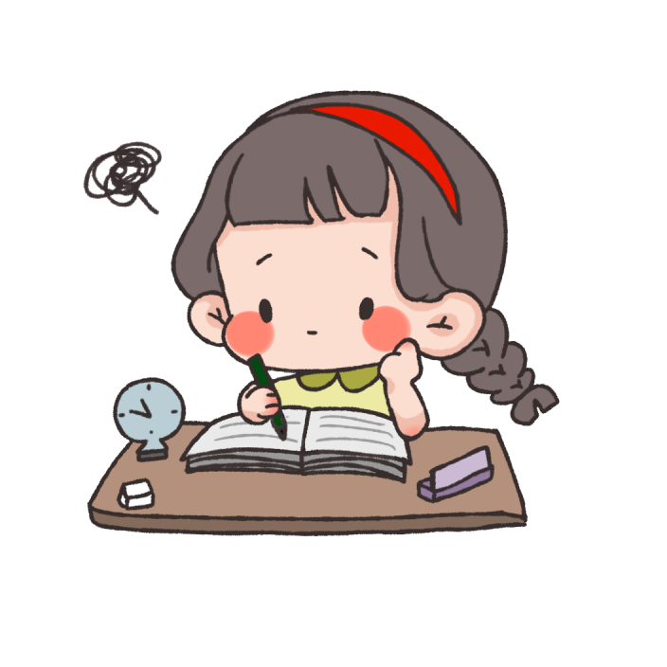
Tìm
hiểu bài

Slide 23
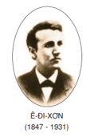

Hãy nói những điều em biết về Ê-đi-xơn ?
Ê-đi-xơn là nhà bác học nổi tiếng người Mĩ, sinh năm 1947, mất năm 1931. Ông đã cống hiến cho loài người hơn một nghìn sáng chế. Tuổi thơ của ông rất vất vả và khó khăn. Ông phải đi bán báo, làm thuê,… để kiếm sống nhưng rất ham học hỏi. Nhờ tài năng và lao động không mệt mỏi, ông đã trở thành nhà bác học vĩ đại, ông đã cống hiến cho nhân loại 1200 phát minh, sáng chế như: máy đánh chữ, máy đĩa hát, máy chiếu hình, đèn điện, tàu điện….

Slide 24
Đọc thầm đoạn 1
Câu chuyện giữa Ê-đi-xơn và bà cụ xảy ra vào lúc nào ?
- Câu chuyện xảy ra vào lúc Ê-đi-xơn vừa chế ra đèn điện, mọi người từ khắp nơi ùn ùn kéo đến xem. Bà cụ cũng là một trong số những người đó.

Slide 25
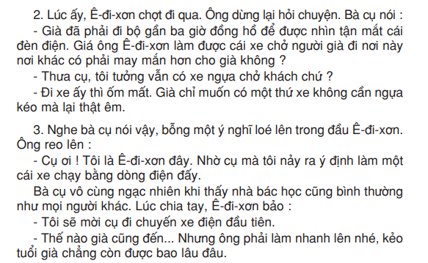
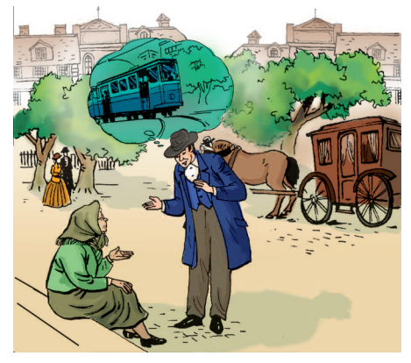
Đọc thầm đoạn 2, 3
Bà cụ mong muốn điều gì ?
- Bà mong ông Ê-đi-xơn làm được một thứ xe không cần ngựa kéo mà lại rất êm.
Vì sao cụ mong muốn có chiếc xe không cần ngựa kéo ?
- Vì xe ngựa rất xóc. Đi xe ấy cụ sẽ bị ốm.
Mong muốn của bà cụ gợi cho Ê-đi-xơn ý nghĩ gì?
- Mong muốn của bà cụ gợi cho ông ý nghĩ chế tạo một chiếc xe chạy bằng dòng điện.

Slide 26
Đọc thầm đoạn 4
Nhờ đâu mong ước của bà cụ trở thành hiện thực ?
A. Nhờ óc sáng tạo kì diệu của Ê-đi-xơn.
B. Sự quan tâm đến con người của Ê-đi-xơn.
C. Sự lao động miệt mài của nhà bác học để thực hiện lời hứa.
D. Cả 3 ý trên đều đúng.

Slide 27
Đọc thầm đoạn 4
Theo em, khoa học mang lại lợi ích gì cho con người ?
A. Khoa học cải tạo thế giới
B. Cải thiện cuộc sống con người
C. Làm con người sống tốt hơn, sung sướng hơn
D. Cả 3 ý trên đều đúng.

Slide 28
Nội dung:
Ca ngợi nhà bác học vĩ đại Ê-đi-xơn rất giàu sáng kiến, luôn mong muốn đem khoa học phục vụ con người.

Slide 29

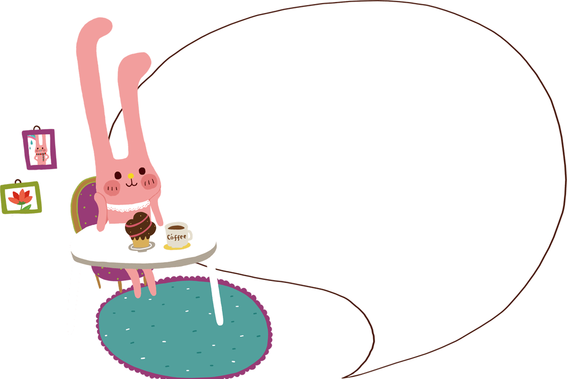
Luyện đọc lại

Slide 30
Để đọc bài này được hay, các con cần đọc với giọng như thế nào?
Giọng đọc chậm rãi, khoan thai.

Slide 31


Luyện đọc lại (đoạn 3)

Slide 32
MỤC TIÊU
Đọc trôi chảy cả bài: đọc đúng các từ khó, dễ phát âm sai; biết ngắt, nghỉ hơi hợp lí.
Hiểu nghĩa của các từ mới: nhà bác học, cười móm mém
Hiểu ND: Ca ngợi nhà bác học vĩ đại Ê-đi-xơn rất giàu sáng kiến, luôn mong muốn đem khoa học phục vụ con người.
Kể lại câu chuyện Nhà bác học và bà cụ.

Slide 33
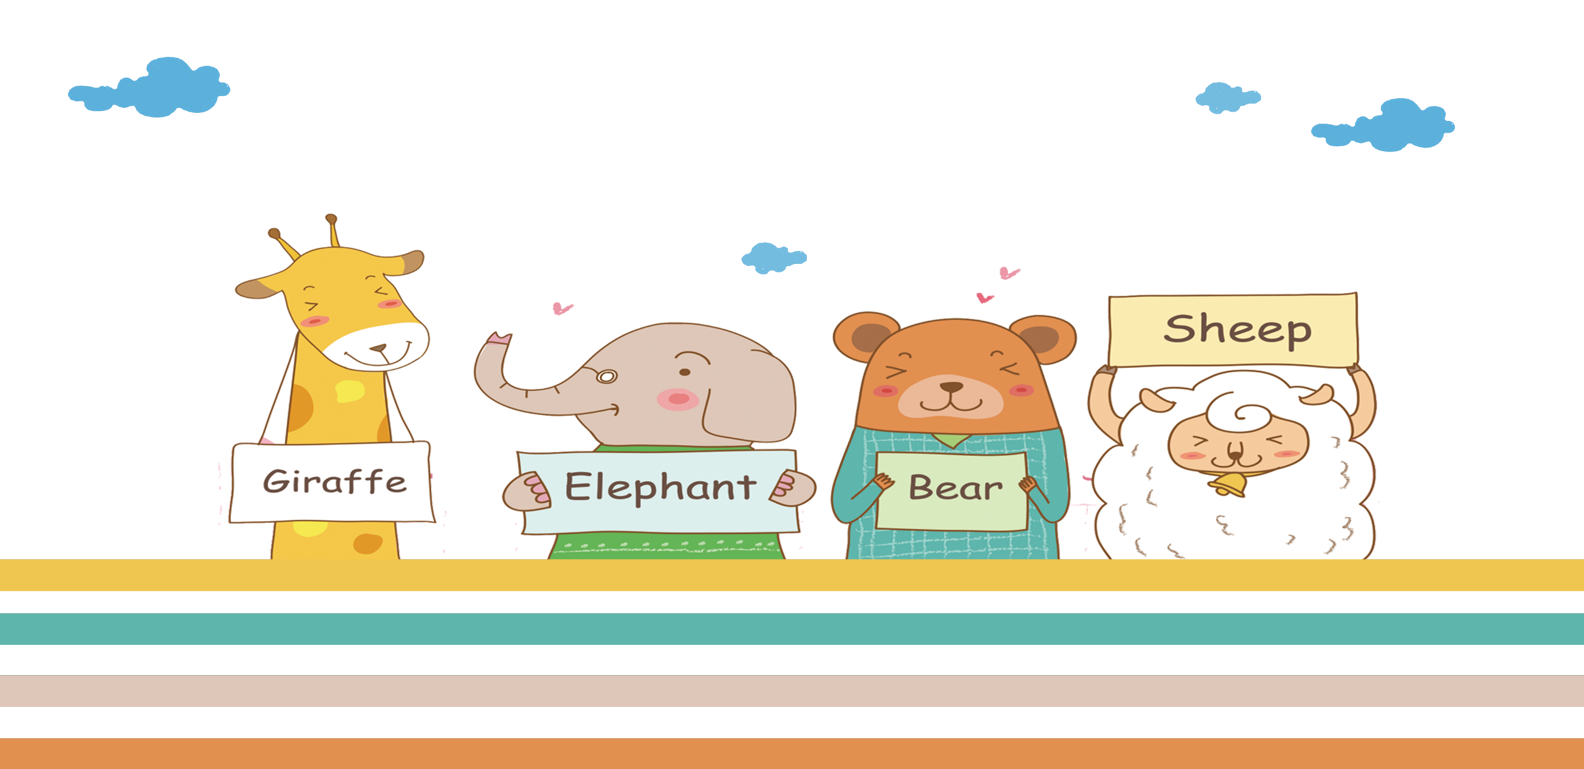
Kể chuyện

Slide 34
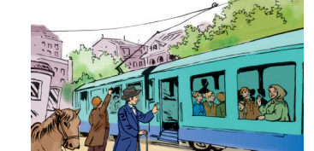
* Kể lại từng đoạn của câu chuyện Nhà bác học và bà cụ :

Slide 35

* Gợi ý:
1
Giới thiệu Ê-đi-xơn và sáng chế mới của ông
2
Cuộc gặp gỡ giữa Ê-đi-xơn và bà cụ
3
Sáng kiến của Ê-đi-xơn
4
Mong ước của bà cụ được thực hiện

Slide 36
* HS kể lại từng đoạn của câu chuyện.
1
Giới thiệu Ê-đi-xơn và sáng chế mới của ông
2
Cuộc gặp gỡ giữa Ê-đi-xơn và bà cụ
3
Sáng kiến của Ê-đi-xơn
4
Mong ước của bà cụ được thực hiện

Slide 37
MỤC TIÊU
Đọc trôi chảy cả bài: đọc đúng các từ khó, dễ phát âm sai; biết ngắt, nghỉ hơi hợp lí.
Hiểu nghĩa của các từ mới: nhà bác học, cười móm mém
Hiểu ND: Ca ngợi nhà bác học vĩ đại Ê-đi-xơn rất giàu sáng kiến, luôn mong muốn đem khoa học phục vụ con người.
Kể lại câu chuyện Nhà bác học và bà cụ.

Slide 38
C. Vận dụng, kết nối
Kể lại câu chuyện cho người thân nghe.
- Chuẩn bị bài sau: Cái cầu.

Slide 39







THANKS YOU

